Slide 1
1 Spring的基本应用

Slide 2
1 Spring的基本知识

Slide 3
1 Spring的基本知识
1 什么是Spring：
Spring是分层的JavaSE/EE full-stack轻量级开源框架。
Spring以IoC（inverse of Control，控制反转）和AOP（Aspect Oriented Programming，面向切面编程）为内核，使用基本的JavaBean来替代EJB的工作。
Spring 常分为三层：表示层（web）、业务逻辑层（service）和持久层（dao）。
web：与struts2等MVC框架的整合。
service：管理事务，记录日志。
dao：整合Hibernate等JDBC技术。

Slide 4
1 Spring的基本知识
2 Spring的有限：
方便解耦，简化开发。
支持AOP编程。
支持声明式服务。
方便程序测试。
方便集成各种优秀框架。
降低Java EE API的使用难度。

Slide 5
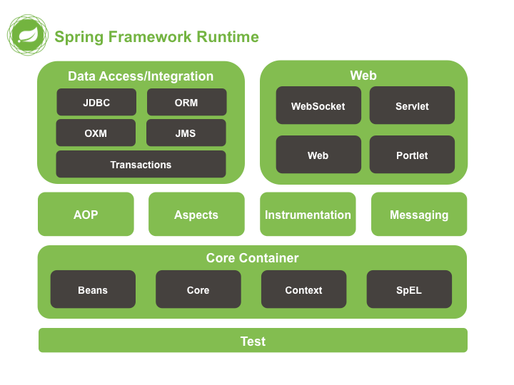
1 Spring的基本知识
3 Spring的体系结构：

Slide 6
1 Spring的基本知识
（1）Core Container（核心容器）：
核心容器是其他模块建立的基础，由数个模块组成：
Beans模块：提供BeanFactory，管理对象即为Bean。
Core核心模块：提供Spring框架的基本组成部分，包括IoC和DI功能。
Context上下文模块：访问定义和配置任何对象的媒介。
Language模块：运行时查询和操作对象图的表达式语言。

Slide 7
1 Spring的基本知识
（2）数据访问/集成模块：
数据访问/集成层由JDBC，ORM，OXM，JMS和Transaction模块组成。
jdbc模块：提供了一个JDBC抽象层，无需对繁琐的JDBC编码和数据库供应商特定的错误代码进行解析。
orm模块：为流行的对象关系映射 API提供集成层 ，包括JPA， JDO和Hibernate。。
oxm模块：提供了一个支持Object / XML映射实现（如JAXB，Castor，XMLBeans，JiBX和XStream）的抽象层。
jms模块：Java消息服务，包含用于生成和消费消息的功能。从Spring Framework 4.1开始，它提供了与spring-messaging模块的集成 。
transaction模块：为编程和声明式事务管理提供特殊接口。

Slide 8
1 Spring的基本知识
（3）web：
网络层由spring-web，spring-webmvc，spring-websocket，和spring-webmvc-portlet模块组成。
web模块：提供基本的面向Web的集成功能，例如多部分文件上传功能、Servlet侦听器和面向Web的应用程序上下文初始化IoC容器。
spring-webmvc模块（也称Servlet模块）：包含用于Web应用程序的Spring的模型视图控制器（MVC）和REST Web Services实现。Spring的MVC框架提供了领域模型代码和Web表单之间的清晰分离，并与Spring Framework的所有其他功能集成。
Struts模块：集成经典的Struts Web层。
spring-webmvc-portlet模块（也称为Web-Portlet模块）：提供了要在Portlet环境中使用的MVC实现，并且反映了基于Servlet的spring-webmvc模块的功能

Slide 9
1 Spring的基本知识
（4）其他模块：
AOP模块：通过面向切面编程实现，将代码进行功能分离。
Aspect模块：与AspecrJ集成，是一个强大的AOP框架。
Instrumentation模块：通过类工具和类加载器的实现。
测试模块：类似Junit。

Slide 10
1 Spring的基本知识
4 Spring的下载和第三方依赖包：
见教材P211

Slide 11
2 Spring的IoC容器

Slide 12
2Spring的IoC容器
1 什么是IoC？
IoC指实例不再由调用者来创建，而是由Spring来创建。由Spring负责控制程序之间的关系，这样程序的控制权由应用代码转移到了外部容器，控制权发生了反转，所以称为控制反转。
2 BeanFactory：
BeanFactory是基础的IoC容器，负责初始化各种Bean和调用生命周期管理。
常使用XML配置文件中的定义来配置Bean。
创建时需要提供完整的Spring管理容器的详细配置信息。

Slide 13
2Spring的IoC容器
3 ApplicationContext：
BeanFactor的子接口，又称应用上下文。
提供BeanFactory的所有功能，并且做了增强（P214）。
因为BeanFactory的延迟加载方案，所以较少被使用（P214）。
两种常见创建方法：
（1）从类路径中的XML文件载入：
// 1.定义配置文件路径(类路径)
String xmlPath = "applicationContext.xml";
// 2.初始化spring容器，加载配置文件
ApplicationContext applicationContext =
new ClassPathXmlApplicationContext(xmlPath);
（2）从文件系统中载入。

Slide 14
3 第一个Spring程序

Slide 15
3 第一个Spring程序
一、IoC示例：
1 创建动态Java项目，导入JAR包。
2 创建UserDao接口：
public interface UserDao {
public void save();
}
3.创建UserDao的实现类UserDaoImpl：
package cn.itcast.ioc;
public class UserDaoImpl implements UserDao {
public void save() {
System.out.println("spring : hello user dao");
}
}
}

Slide 16
3 第一个Spring程序
4.创建applicationContext.xml文件：
<?xml version="1.0" encoding="UTF-8"?>
<beans xmlns="http://www.springframework.org/schema/beans"
xmlns:xsi="http://www.w3.org/2001/XMLSchema-instance"
xsi:schemaLocation="http://www.springframework.org/schema/beans
http://www.springframework.org/schema/beans/spring-beans.xsd">
<!-- 将指定对象配置给spring，让spring创建其的实例 -->
<bean id="userDao" class="cn.itcast.ioc.UserDaoImpl"/>
</beans>

Slide 17
3 第一个Spring程序
5.创建测试类TestAPP并运行：
@Test
public void demo01() {
// 1.定义配置文件路径(类路径)
String xmlPath = "applicationContext.xml";
// 2.初始化spring容器，加载配置文件
ApplicationContext applicationContext =
new ClassPathXmlApplicationContext(xmlPath);
// 3.通过容器获取userDao实例
UserDao userDao = (UserDao)applicationContext.getBean("userDao");
// 4.调用userDao的save()方法
userDao.save();
}

Slide 18
3 第一个Spring程序
二、依赖注入（DI）
DI全称Dependency Injection，又称依赖注入；
DI与IoC的含义相同，是对同一个概念的不同角度。
对象A需要调用到对象B的方法，则称对象A依赖于对象B；依赖注入的作用是在使用Spring框架创建对象时，动态地将其依赖的对象注入到Bean中。
DI的三种实现方式：
（1）属性setter注入。
（2）构造方法注入。
（3）接口注入（Spring不支持）。

Slide 19
3 第一个Spring程序
属性setter注入示例：
1.新建UserService接口：
public interface UserDao {
public void save();
}
2.创建实现类UserServiceImpl：
public class UserServiceImpl implements UserService {
//使用UserDao接口声明一个对象
private UserDao userDao;
//添加UserDao对象的set方法，用于依赖注入
public void setUserDao(UserDao userDao) {
this.userDao = userDao;
}
//实现了UserService中的方法
public void addUser() {
this.userDao.save(); //调用UserDao中的save()方法
System.out.println("spring : hello user Service");
}
}

Slide 20
3 第一个Spring程序
3.修改applicationContext文件：
<!--注册一个名称为userService的实例 -->
<bean id="userService" class="cn.itcast.ioc.UserServiceImpl">
<!--将userDao实例注入到userService实例中 -->
<property name="userDao" ref="userDao"/>
</bean>

Slide 21
3 第一个Spring程序
4.创建测试方法：
@Test
public void demo02() {
// 1.定义配置文件路径(类路径)
String xmlPath = "applicationContext.xml";
// 2.初始化spring容器，加载配置文件
ApplicationContext applicationContext =
new ClassPathXmlApplicationContext(xmlPath);
// 3.通过容器获取userService实例
UserService userService = (UserService)applicationContext.getBean("userService");
// 4.调用userService的addUser()方法
userService.addUser();
}
}

Slide 22
3 第一个Spring程序
课堂练习1:
在UserDao中添加一个said（）方法，在Impl具体实现为：
{
System.out.println("spring : hello ，I am 1603"+学号);
}
分别通过（1）IoC和（2）UserService依赖注入（不限方法名）来实现said（）方法。
要求上交：
TestAPP.java文件和Console截图

Slide 23
4 依赖注入

